Slide 1
Minería de grafos de redes sociales

Slide 2
INTRODUCCION
En los últimos años el área que ha demostrado gran interes es el sistema de descubrimiento de conocimientos en grafos.
El sistema utiliza un algoritmo de minería de datos que representa el conocimiento mediante grafos

Slide 3
La fase de preparación de datos incluye una transformación de los datos a un formato de grafo.
El modelo de representación que utiliza subdue es un grafo etiquetado.

Slide 4
Los objetos se representan con vértices y la relaciones con arcos. Las etiquetas se utilizan para describir el significado de los arcos y vértices.

Slide 5
Grafos
Es una estructura de datos que consiste en un conjunto de objetos llamados vértices o nodos unidos por enlaces llamados aristas o arcos, que permiten representar relaciones binarias entre elementos de un conjunto.
Los nodos representan conceptos y los arcos representan relaciones entre ellos.

Slide 6
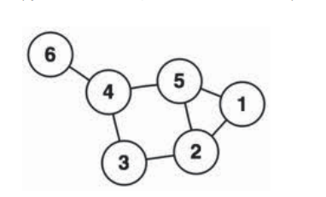

Slide 7
Desde un punto de vista práctico, los grafos permiten estudiar las interrelaciones entre unidades que interactúan unas con otras.

Slide 8
REPRESENTACIÓN DE GRAFOS
Existen tres maneras distintas de representar un grafo:
Representación mediante matrices
Representación mediante listas
Representación mediante matrices dispersas.

Slide 9
Representación mediante matrices
La forma más fácil de guardar la información de los nodos es mediante la utilización de un vector que indexe los nodos, de manera que los arcos entre los nodos se pueden ver como relaciones entre los índices

Slide 10
Representación mediante listas
En esta representación lo que haremos,será guardar por cada nodo, además de la información que pueda contener el propio nodo, una lista dinámica con los nodos a los que se puede acceder desde él.

Slide 11
Representación mediante matrices dispersas
En esta representación contienen tanta información como las matrices de adyacencia, pero, en principio, no ocupan tanta memoria como las matrices, ya que al igual que en las listas de adyacencia, sólo representaremos aquellos enlaces que existen en el grafo.

Slide 12
Recorrido de un grafo
Significa tratar de alcanzar todos los nodos que estén relacionados con uno que llamaremos nodo de salida.
Existen dos tipos de recorridos de un grafo

Slide 13
Recorrido en anchura
Recorre el grafo de la siguiente manera, primero los que están a una distancia de un arco del nodo de salida , después los que están a dos arcos de distancia y así sucesivamente hasta alcanzar todos los nodos.

Slide 14
Recorrido en anchura
El tiempo de ejecución como el espacio de memoria necesario, crece en de forma exponencial con el tamaño del problema.

Slide 15
Procedimiento de realizar Recorrido en anchura
Se recorren de izquierda a derecha, todos los subjetivos generados por el objetivo de nivel inmediatamente superior antes de considerar el siguiente nivel de profundidad del árbol.
Es un procedimiento completo: garantiza encontrar una solución si esta existe, aunque no sea la solución óptima

Slide 16
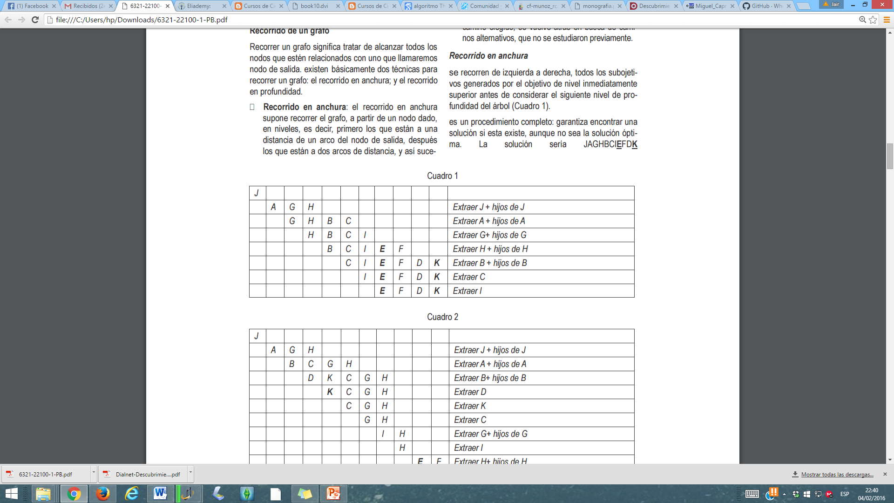

Slide 17
Recorrido en profundidad
Trata de buscar los caminos que parten desde el nodo de salida hasta que ya no es posible avanzar más.
Cuando ya no puede avanzarse más sobre el camino elegido, se vuelve atrás en busca de caminos alternativos, que no se estudiaron previamente.

Slide 18
Como hacer el Recorrido en profundidad
Se recorren de izquierda a derecha, todos los subojetivos generados por el objetivo de nivel inmediatamente superior antes de considerar el siguiente nivel de profundidad del árbol.
La complejidad espacial se reduce respecto a la anterior ya que solo es necesario guardar constancia del camino construido hasta el momento.

Slide 19
La complejidad para un camino de longitud p será dicho valor mas el factor de ramificación r , es decir O(p+r)

Slide 20
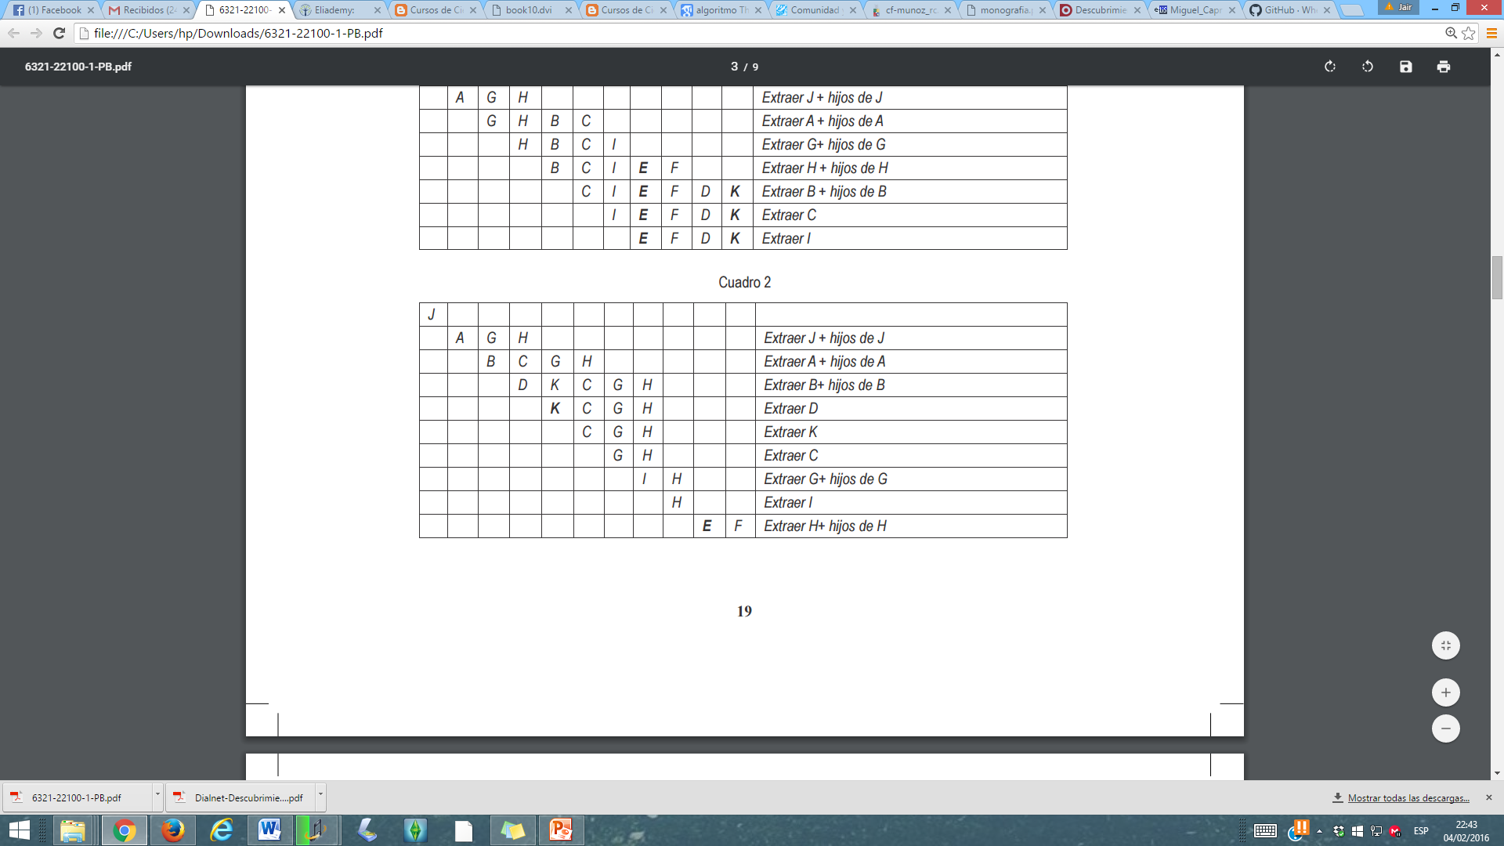

Slide 21
Recorrido por primero el mejor
Es una estrategia de control sistemática que combina las ventajas de los métodos de búsqueda exhaustiva en amplitud y en profundidad.
Su principal diferencia con estos métodos es que en este caso se hace uso de la información que proviene de las funciones de evaluación para ordenar los nodos en la cola

Slide 22
Conocimiento
Conjunto de observaciones y de unos conocimientos previos, la intuición del investigador le conduce a formular la hipótesis. Resulta inoperante cuando no se trata de observaciones aisladas y casuales, sino de millones de datos almacenados en soporte informático.

Slide 23
En el fondo de todas las investigaciones sobre inducción en bases de datos subyace la idea de automatizar ese paso inductivo.
Las técnicas de análisis estadístico, desarrolladas hace tiempo, permiten obtener ciertas informaciones útiles, pero no inducir relaciones cualitativas generales, o leyes, previamente desconocidas; para esto se requieren técnicas de análisis inteligente

Slide 24
Base de conocimiento
Es un depósito de la información que poseemos sobre unos objetos y sus relaciones dentro de un dominio especifico del mundo real.
Pero cada vez más investigaciones dentro de la inteligencia artificial están enfocadas a la inducción de conocimiento en bases de datos

Slide 25
Consecuencia de esta creciente necesidad ha aparecido un nuevo campo de interés: la minería de datos (data mining), que incluye los nuevos métodos matemáticos y técnicas software para análisis inteligente de datos.

Slide 26
La minería de datos surge a partir de sistemas de aprendizaje inductivo en computadores( [Holsheimer y Siebes, 94] ).
Su importancia es posible que en el futuro, los sistemas de aprendizaje se usen de forma masiva como herramientas para analizar datos a gran escala

Slide 27
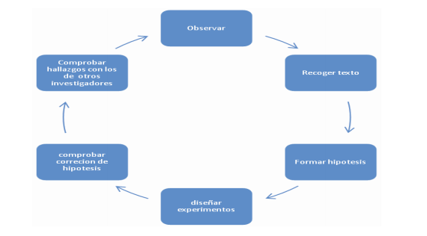
Pasos para descubrimiento de conocimiento

Slide 28
Descubrimiento de conocimiento DC
Consiste en la extracción no trivial de información implícita, previamente desconocida y potencialmente útil, a partir de un conjunto de datos.
Un sistema de descubrimiento será un programa que toma como entrada el conjunto de datos y extrae las regularidades existentes.

Slide 29
Descubrimiento de Conocimiento en Bases de Datos (KDD)
Proceso de búsqueda de nuevo conocimiento a partir de los datos de una base de datos.
Incluye no sólo el análisis inteligente de los datos con técnicas de minería de datos, sino también los pasos previos, como el filtrado y preprocesado de los datos, y los posteriores, como la interpretación y validación del conocimiento extraído

Slide 30
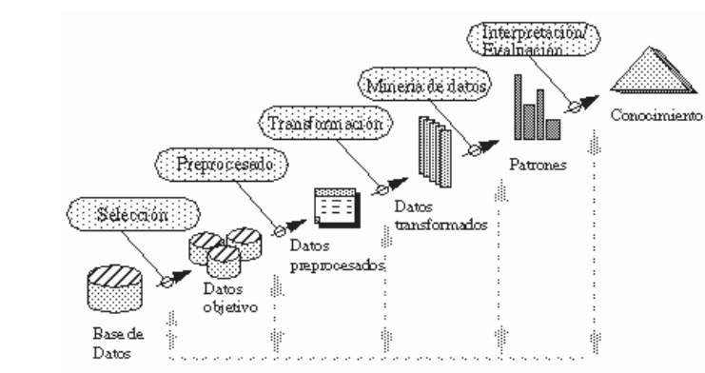
Fases para el proceso de generación de conocimiento.

Slide 31
Descubrimiento de Conocimiento Basado en Grafos
El algoritmo de minera de datos utiliza grafos como representación de conocimiento, la fase de preparación de datos incluye una transformación de los datos a un formato de grafo

Slide 32
Espacio de Búsqueda
Está compuesto de todos los grafos derivados a partir del grafo de entrada.
Se deduce que el espacio de búsqueda es exponencial, de esto se desprende que el tiempo de ejecución de estos algoritmos es también exponencial

Slide 33
Algunos Términos
Sea G un grafo. Definimos Subgrafo G′ de G al grafo conectado cuyos vértices y arcos son subconjuntos de G.
Subestructura S es un subgrafo que tiene asociada una descripción y un conjunto de instancias en el grafo de entrada.

Slide 34
Una instancia es una ocurrencia de una subestructura s en un grafo G.

Slide 35
Representación de Conocimiento
Su representación sigue siendo un campo de continuo interés por parte de los investigadores en esta área. existen varias técnicas para representar el conocimiento de un dominio de la realidad en la computación inteligente

Slide 36
ADARRAGA
Señala que la estructura representacional del conocimiento mas típico son las redes semánticas y las reglas de producción.
Utiliza los marcos como estructuras de información que representan clases de objetos en términos de propiedades y las relaciones existentes entre estos

Slide 37
El método basado en grafos fue implementado en el sistema Subdue (Cook and Holder 1994).
El modelo de representación que utiliza subdue es un grafo etiquetado

Slide 38
subdue
Es un sistema de aprendizaje relacional utilizado para encontrar subestructuras que aparecen repetidamente en la representación basada en grafos de bases de datos.
Tiene la capacidad de realizar un macheo inexacto que permite descubrir subestructuras con pequeñas variaciones

Slide 39
Algoritmo de búsqueda
Un sistema de búsqueda tiene dos componentes principales que son el espacio de búsqueda y la estrategia de control.
Inicia con un solo vértice como subestructura inicial y en cada iteración expande las instancias de aquella subestructura añadiendo un arco en cada posible manera.

Slide 40
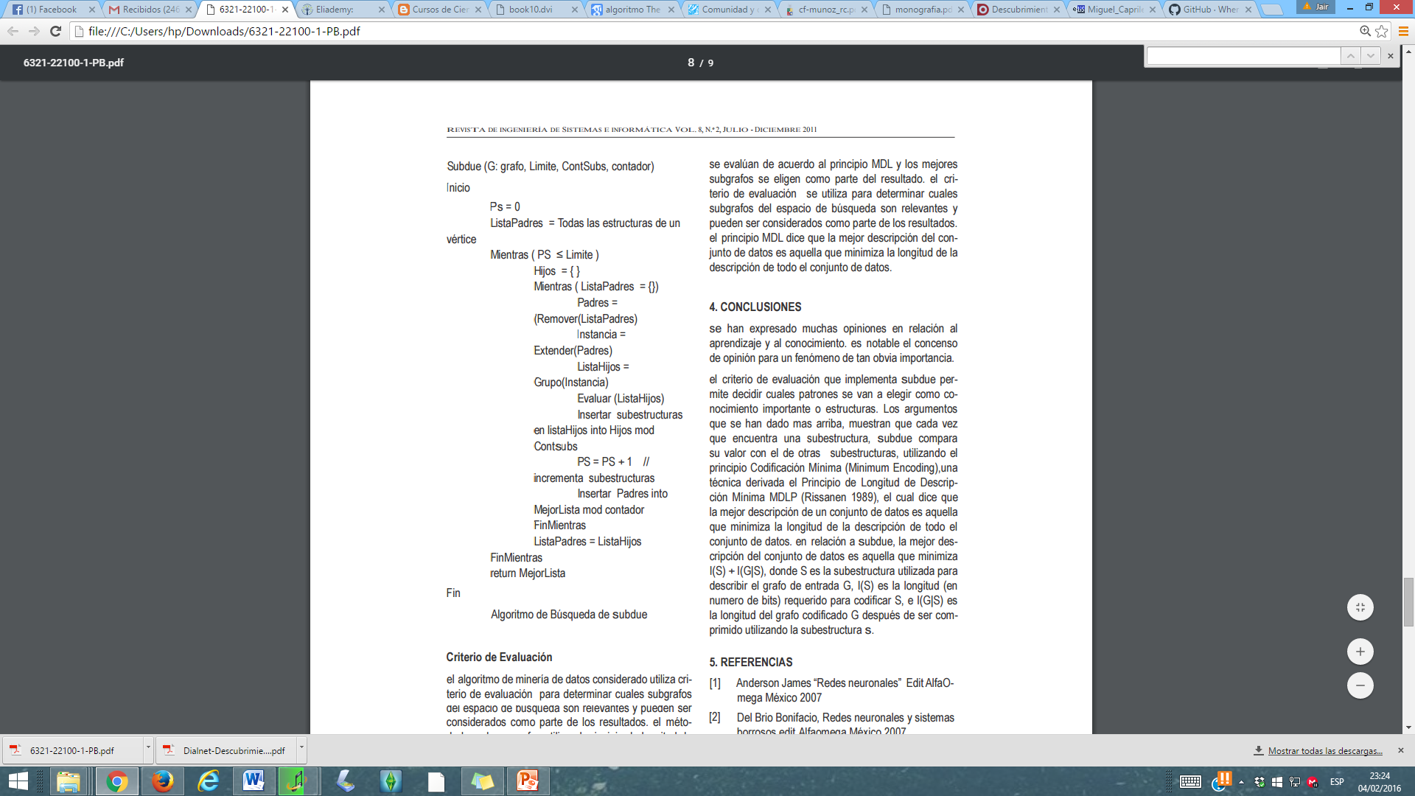

Slide 41
Criterio de Evaluación
Determina cuales subgrafos del espacio de búsqueda son relevantes y pueden ser considerados como parte de los resultados.
Utiliza el principio de longitud de descripción mínima (MDL)para evaluar subgrafos descubiertos.

Slide 42
bibliografia

